Slide 1
Giochi da tavolo e Thinking Classroom: un percorso didattico-ludico sulle funzioni
Docente: Marcella Sechi, Liceo Scientifico "G. Spano", Sassari
Destinatari: studenti di una classe quarta.

Slide 2
Finalità Didattiche
Promuovere l’immersione attiva (flow experience) per facilitare:
  l'autoriflessione, l’apprendimento e il coinvolgimento attivo degli studenti;
  l’argomentazione, la giustificazione delle strategie risolutive scelte, l’interazione costruttiva tra pari.

Slide 3




Metodologia
Ogni gioco proposto si pone finalità didattiche e formative specifiche correlate alla natura e alla peculiarità delle attività svolte.
Il progetto propone un approccio all'insegnamento della matematica, che integra le dinamiche ludiche, tipiche dei giochi da tavolo, con la metodologia delle Thinking Classrooms di Peter Liljedhal.
L'impiego della metodologia Thinking Classrooms consente di integrare le attività di gioco con momenti di discussione condivisa e applicazione dei concetti appresi a problemi articolati e a contesti diversi, promuovendo il pensiero critico e la collaborazione.

Slide 4
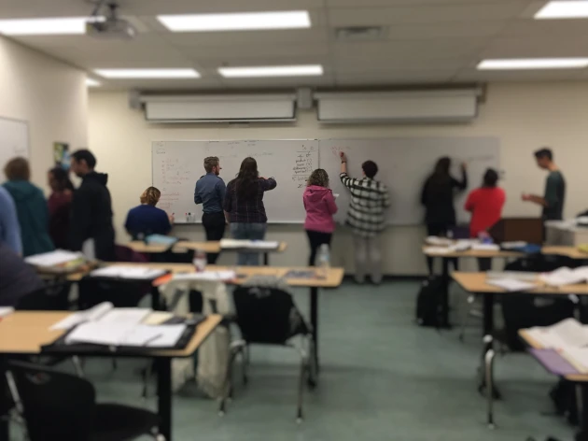
Thinking Classrooms in Mathematics
Giochi da tavolo
Indovina la funzione
Carte Taboo
Carte Uno

